Slide 1
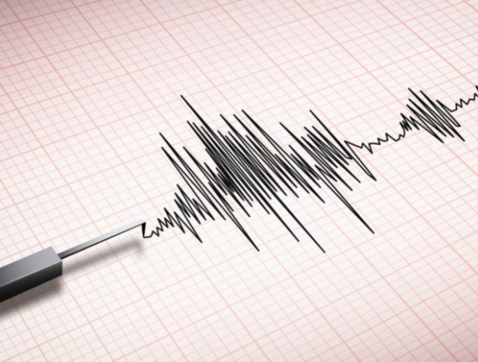
স্বাগতম

Slide 2
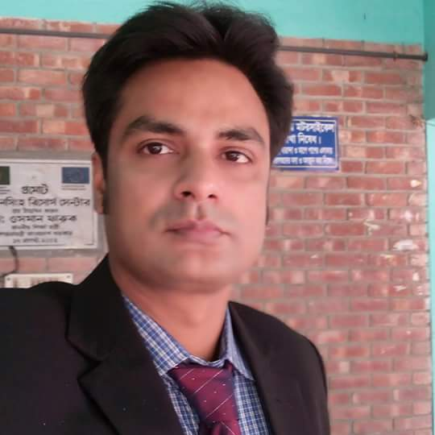
নির্মল মৃধা
(এম.এসসি, এম.এড )
সহকারী শিক্ষক (বিজ্ঞান)
শহীদপুর খান এ সবুর মা/বি, তেরখাদা,খুলনা।
নবম-দশম শ্রেণি
বিজ্ঞান
অধ্যায়ঃ ৯ম
দুর্যোগের সাথে বসবাস

Slide 3
ভিডিওটি ভালো করে লক্ষ করো

Slide 4
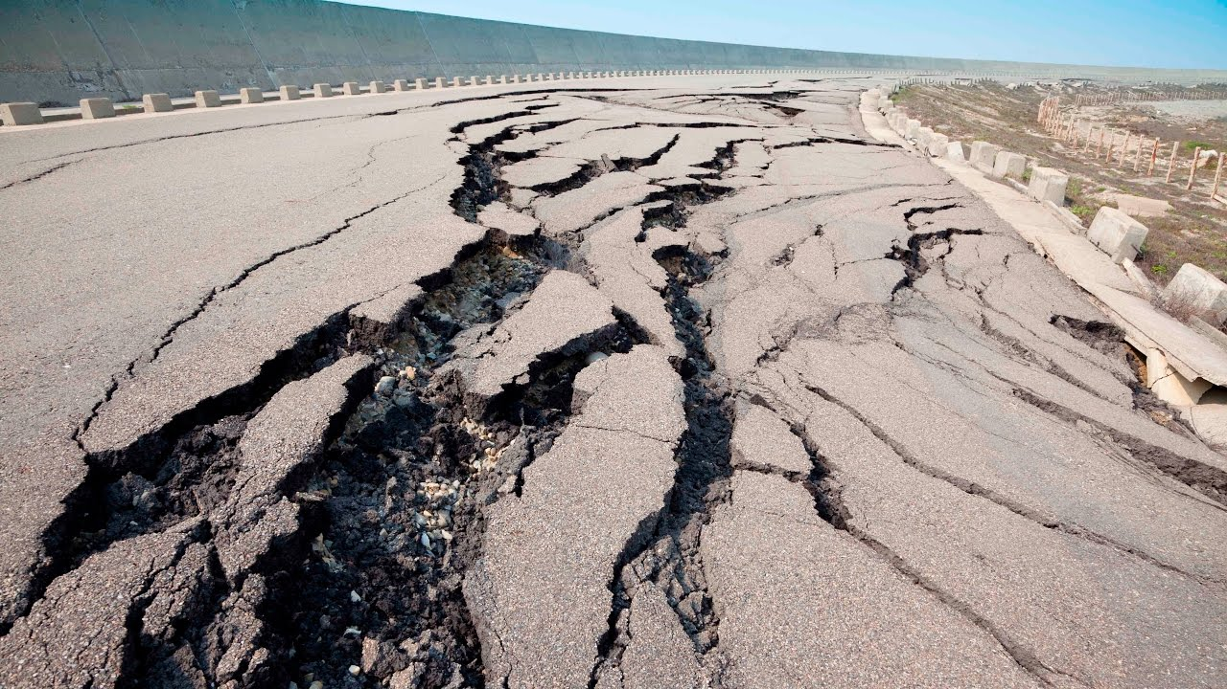
ভূমিকম্প

Slide 5
এ পাঠ শেষে শিক্ষার্থীরা---------
১। ভূমিকম্প কী তা বলতে পারবে;
২। ভূমিকম্পের আগে , চলাকালীন ও পরে কী করণীয় তা জানতে পারবে।

Slide 6
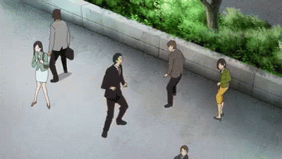
ভূমিকম্প
পৃথিবীর ভেতরে হঠাৎ সৃষ্ট কোনো কম্পন যখন ভূ-পৃষ্ঠে আকস্মিক আন্দোলন সৃষ্টি করে তাকে ভূমিকম্প বলে ।

Slide 7
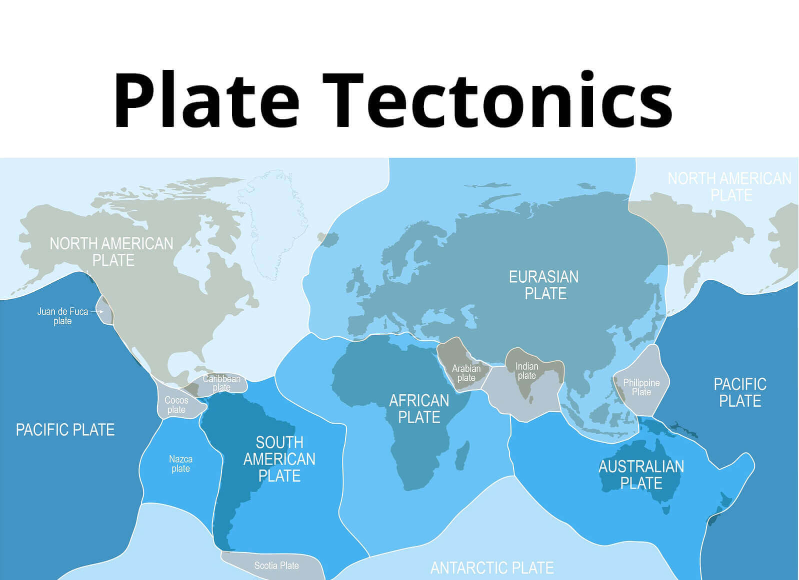
ভূমিকম্পের কারণঃ আমাদের ভূগর্ভ কতগুলো ভাগে বিভক্ত , যাদেরকে টেকটনিক প্লেট বলে । এই টেকটনিক প্লেটগূলো স্থিতিশীল নয় , এগুলো চলমান । এই প্লেটগুলো যখন একটি আরেকটির উপর চাপ প্রয়োগ করে তখন সেখানে শক্তি সঞ্চিত হয় । যখন প্লেটগুলো সরে যায় তখন সঞ্চিত শক্তিটুকু বেরিয়ে এসে ভূমিকম্প সৃষ্টি করে।

Slide 8
ভূমিকম্প পরিমাপক রিখটার স্কেল

Slide 9
ভূমিকম্পের আগে করণীয়
বাসার গ্যাস , ইলেক্ট্রিসিটি কিভাবে বন্ধ করতে হবে তা শিখে নিতে হবে ।
ভূমিকম্পের সময় অথবা পরে কোথায় পরিবারের সাথে মিলিত হবে তা আগে পরিকল্পনা করে নিতে হবে ।
উঁচু শেলফে কোন ভারী জিনিস রাখা যাবে না ।
ভুমিকম্পের সময় কী করতে হবে স্কুল কলেজ এ শিক্ষা দিতে হবে ।

Slide 10
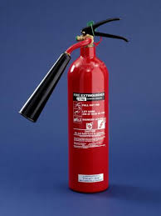
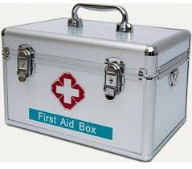
অগ্নিনির্বাপক প্রস্তুতি থাকতে হবে ।
কিভাবে প্রাথমিক চিকিৎসা দিতে হয় সেটা শিখতে হবে ।

Slide 11
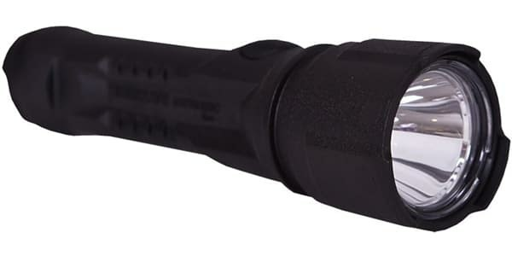
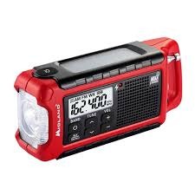
ব্যাটারি চালিত টর্চ ও রেডিও

Slide 12
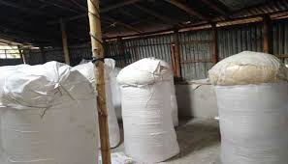
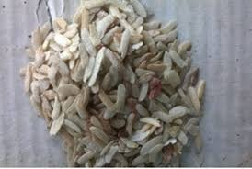
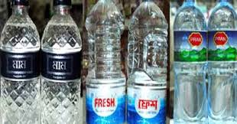
শুকনো খাবার, পানি

Slide 13
একক কাজ
ভূমিকম্পের আগে করণীয় কাজ গুলি লিখ

Slide 14
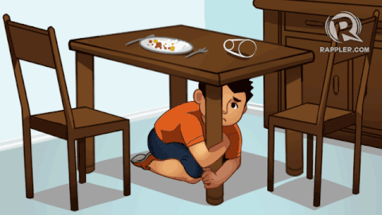
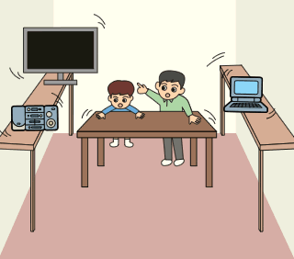
ভূমিকম্পের সময় করণীয়
শক্ত টেবিল এর নিচে আশ্রয় নিতে হবে ।
ঘরের কোণে চলে যেতে হবে যেন কোনকিছু পড়লে তোমার উপর সরারসরি না পড়ে ।
বাইরে থাকলে আতংকিত না হয়ে মাথা ঠান্ডা রাখতে হবে।
বিল্ডিং থেকে নামতে হলে সিড়ি ব্যবহার করাই শ্রেয়।
যথাসম্ভব খালি জায়গায় যেতে হবে ।

Slide 15
ভূমিকম্পের পর করণীয়
আহত ব্যক্তিদের প্রাথমিক চিকিৎসা প্রদান।
কেউ গুরুতর আহত হলে দ্রুত হাসপাতালে পাঠাতে হবে।
পানি,গ্যাসলাইন,ইলেকট্রিসিটি পরীক্ষা করতে হবে।কোনো সমস্যা থাকলে ,লাইন বিচ্ছিন্ন করতে হবে।
খাঁলি পায়ে হাঁটাহাঁটি করা যাবেনা।
সমুদ্রের কাছাকাছি থাকলে দূরে সরে যেতে হবে।

Slide 16
দলীয় কাজ
ক দল-কিভাবে ভূমিকম্প সৃষ্টি হয়?
খ দল- ভূমিকম্প পরিমাপক যন্ত্রের নাম লিখ এবং এর মাত্রা সম্পর্কে লিখ।
গ দল- ভূমিকম্পের সময় করণীয় কাজের একটি ড্রিলের আয়োজন কর।
ঘ দল- ভূমিকম্প বিষয়ক সচেতনতার জন্য লিফলেট ও পোষ্টার তৈরি কর।

Slide 17
মূল্যায়ন
১। ভূমিকম্প কাকে বলে?
২। হাইতিতে কত সালে ভূমিকম্প হয়?
৩। ভূমিকম্প পরিমাপক স্কেলের নাম কি?

Slide 18
বাড়ির কাজ
ক) ভূমিকম্পের আগে করণীয় কাজগুলো লিখ।
খ) ভূমিকম্পের সময় করণীয় কাজগুলো লিখ।
গ) ভূমিকম্পের পরে করণীয় কাজগুলো লিখ।
ঘ) ভূমিকম্প বিষয়ে জনগণকে কিভাবে সচেতন করবে?

Slide 19
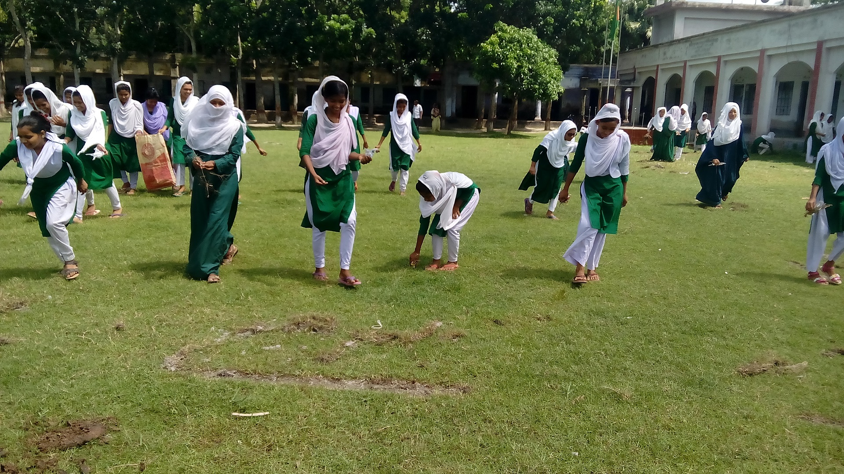
সবাইকে ধন্যবাদ

